Slide 1
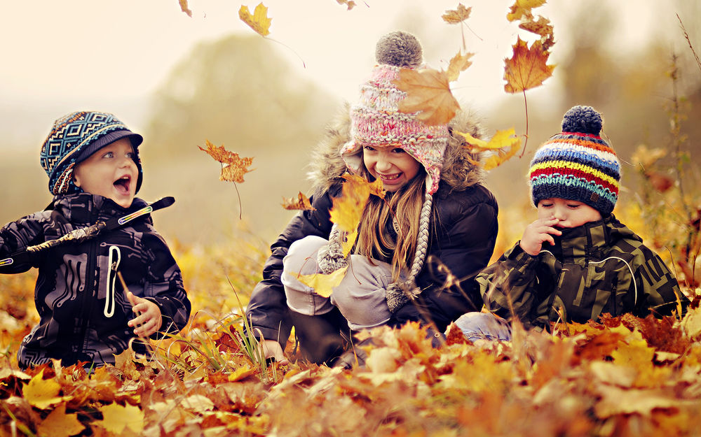
Техника безопасности
и правила поведения во время осенних каникул

Slide 2
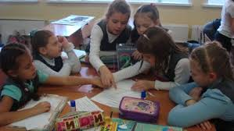
Правила работы в группе
Запомни и соблюдай простые правила:
1. Уважай своего товарища.
2. Умей каждого выслушать.
3. Не согласен – предлагай!

Slide 3
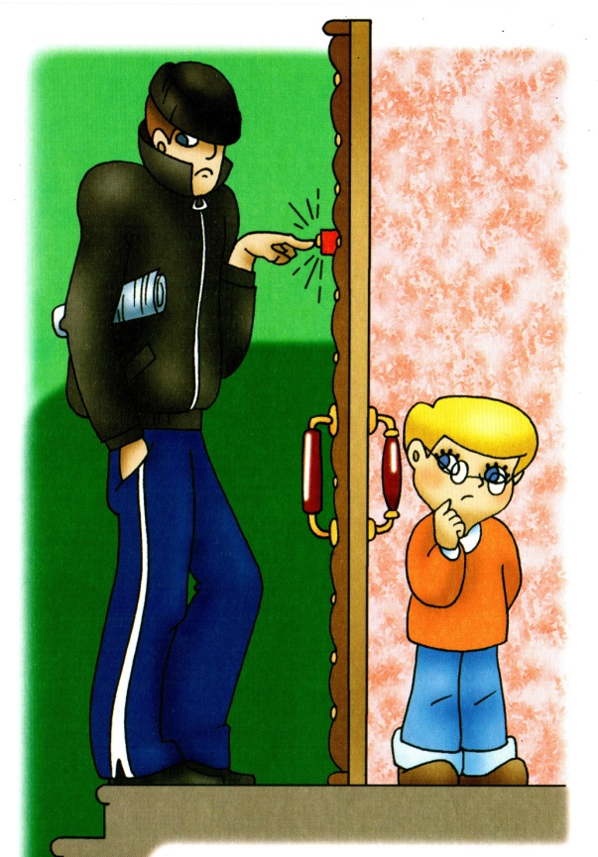
Когда ты дома один
1. Открывать дверь можно только хорошо знакомому человеку. 2. Не оставляй ключ от квартиры в "надежном месте" 3. Не вешай ключ на шнурке себе на шею. 4. Если ты потерял ключ - немедленно сообщи об этом родителям.
Если позвонил звонок,
Посмотри сперва в глазок,
В гости кто пришёл, узнай,
Но чужим – не открывай!
Если нет глазка, тогда:
«Кто же там?» - спроси всегда,
А не станут отвечать –
Дверь не надо открывать!

Slide 4
Когда ты дома один
На балконе – так и знай!
Ты на стулья не вставай,
На перила не взбирайся,
Низко не перегибайся –
Это может быть опасно:
Падать сверху так ужасно!!!

Slide 5
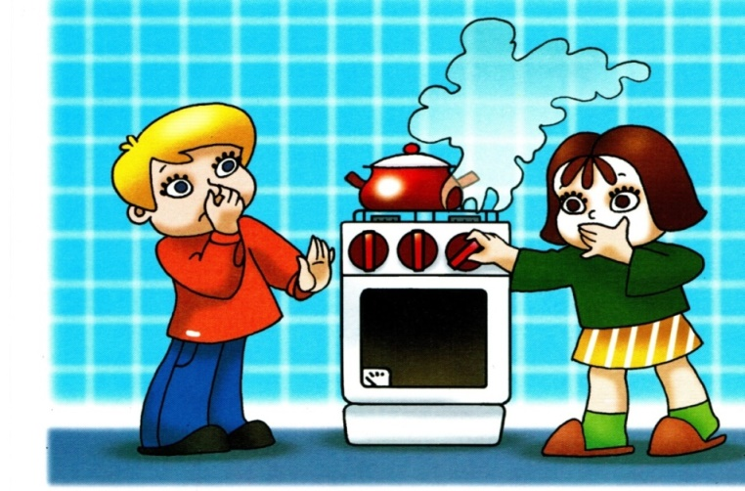
Когда ты дома один
Если ты газ зажигать не умеешь,
Не подходи, иль потом пожалеешь…
Очень опасно к плите приближаться:
Может она загореться, взорваться…
Мама сама всё согреет и сварит,
Суп приготовит и чайник поставит.
Ты же, малыш, не спеши: подрастёшь –
Спичкой конфорку ты сам подожжёшь!

Slide 6
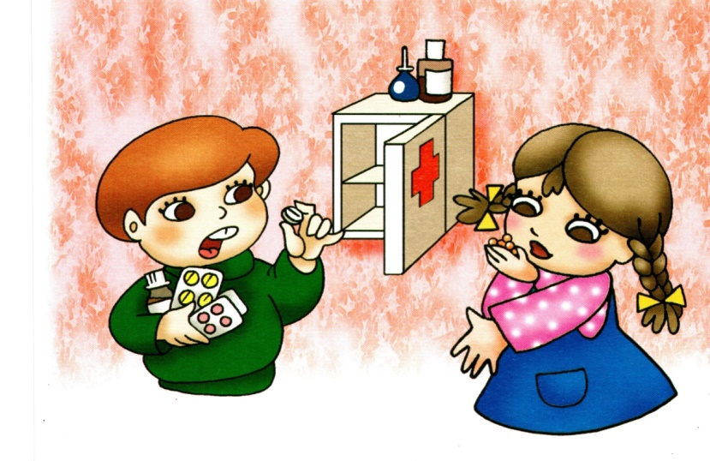
Когда ты дома один
Пилюли и таблетки
Нельзя тайком глотать!
Об этом наши детки
Обязаны узнать.
Вот если заболеете,
Врача вам позовут,
То взрослые таблетку
Вам сами принесут.
Но если не больны вы,
Таблетки есть нельзя:
Глотать их без причины
Опасно вам, друзья.
Ведь отравиться можно:
В таких таблетках – вред!!!
Так будьте осторожны –
Живите много лет!!!

Slide 7
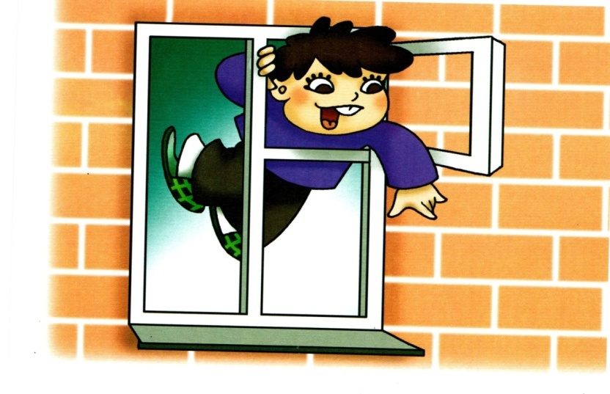
Когда ты дома один
Захочешь форточку открыть –
Старайся осторожней быть:
На подоконник не вставай
И на стекло не нажимай;
А вдруг не выдержит оно?
И расколется окно –
Ты свалиться можешь вниз…
Зачем тебе такой сюрприз?

Slide 8
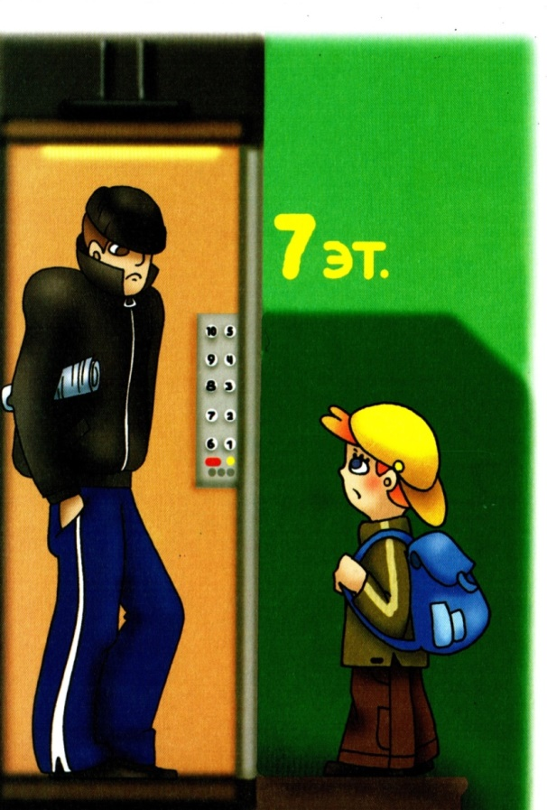
Когда ты дома один
Если квартира твоя высоко
И добираться домой нелегко,
Пользуйся лифтом, но только учти:
В лифт с незнакомыми – не заходи!
Могут обидеть тебя, напугать…
Можешь серьёзно, мой друг, пострадать…
Будь осторожней, всегда берегись
И с незнакомцами в лифт не садись!

Slide 9
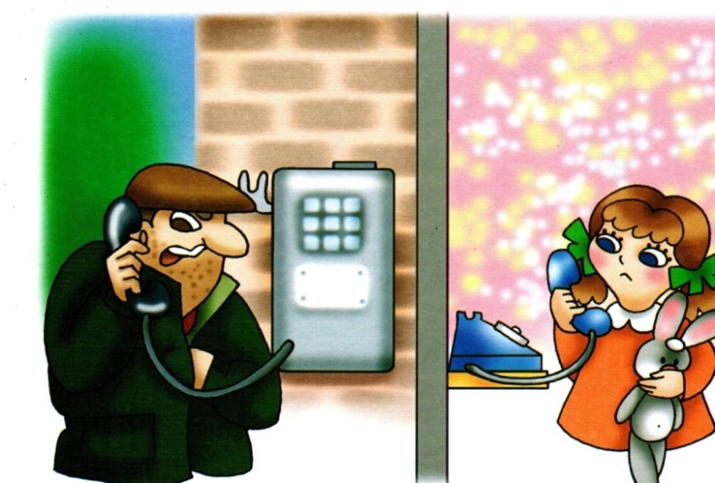
Когда ты дома один
Если телефон звонит,
Кто-то в трубку говорит:
И куда же я попал?
Номер я какой набрал?
Как тебя зовут, малыш?
Дома с кем сейчас сидишь?-
Ничего не отвечай,
Просто маму подзывай!
Если взрослых дома нет,
Не веди ни с кем бесед,
«До свидания!» - скажи,
Быстро трубку положи!

Slide 10
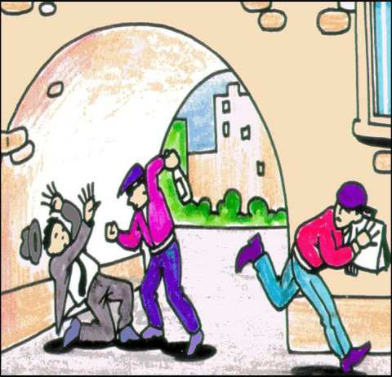
Правила
личной безопасности на улице
1. Если на улице кто-то идёт и бежит за тобой, а до дома далеко, беги в ближайшее людное место: к магазину, автобусной остановке. 2. Если незнакомые взрослые пытаются увести тебя силой, сопротивляйся, кричи, зови на помощь: "Помогите! Меня уводит незнакомый человек!"

Slide 11
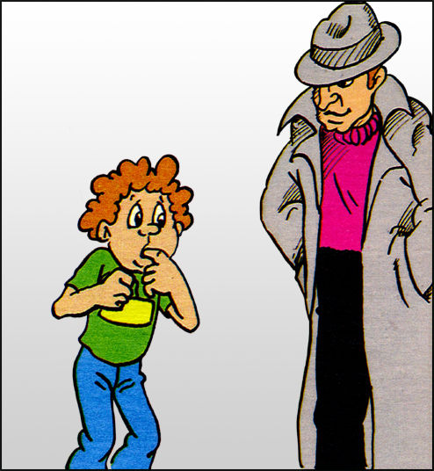
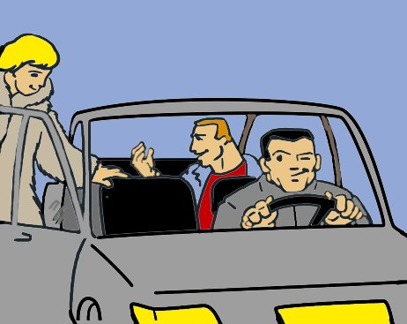
Правила
личной безопасности на улице
3. Не соглашай ни на какие предложения незнакомых взрослых. 4. Никуда не ходи с незнакомыми взрослыми и не садись с ними в машину.
5. Никогда не хвастайся тем, что у твоих родных много денег. 6. Не приглашай домой незнакомых ребят, если дома нет никого из взрослых.
7. Не играй вблизи зданий, с крыш которых свисает снег и лёд. 8. Запрещается находиться на улице без сопровождения взрослых после 22.00 часов.

Slide 12
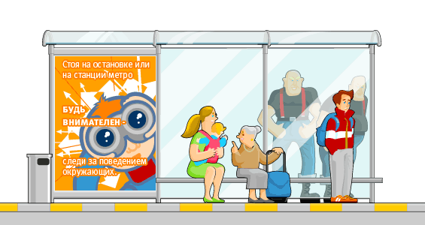
Правила
личной безопасности на улице

Slide 13
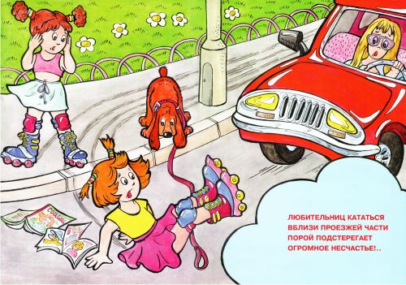
Правила
дорожного движения
1. Проходи по тротуару только с правой стороны. Если нет тротуара, иди по левому краю дороги, навстречу движению транспорта. 2. Когда переходишь дорогу, смотри сначала налево, потом на право. 3. Если нет светофора, переходи дорогу на перекрёстке. 4. Не переходи дорогу перед близко идущим транспортом. 5. На проезжей части игры строго запрещены. 6. Не выезжай на проезжую часть на велосипеде.

Slide 14
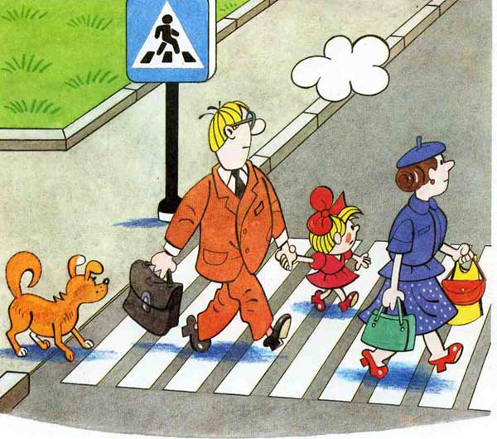
Правила
дорожного движения
Вот обычный переход.
По нему идёт народ. Здесь специальная разметка,
"Зеброю" зовётся метко! Белые полоски тут
через улицу ведут! Знак "Пешеходный переход",
где на "зебре" пешеход, Ты на улице найди
и под ним переходи!

Slide 15
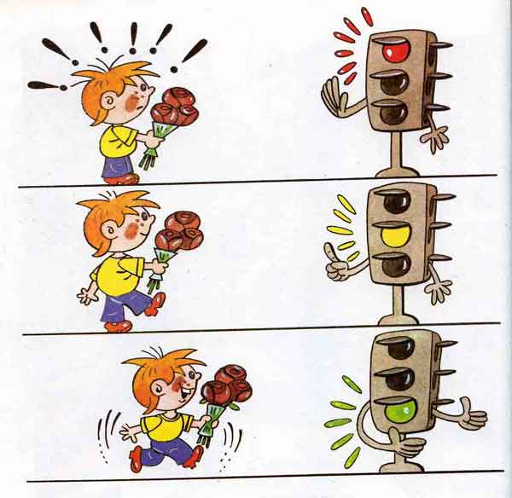
Правила
дорожного движения
Чтобы возле перекрёстка ты дорогу перешёл, Все цвета у светофора нужно помнить хорошо! Загорелся красный свет - пешеходам хода нет! Жёлтый - значит подожди, а зелёный свет - иди!

Slide 16
Правила пожарной безопасности
Запрещается:
1.Бросать горящие спички, окурки в помещениях. 2.Небрежно, беспечно обращаться огнём. 3.Включать в одну розетку большое количество потребителей тока. 4.Использовать неисправную аппаратуру и приборы. 5.Пользоваться повреждёнными розетками. 6.Пользоваться электрошнурами и проводами с нарушенной изоляцией. 7.Самим чинить и разбирать электроприборы.

Slide 17
Правила пожарной безопасности
В случае пожара:
1.Вызвать пожарную охрану. 2.Подавать сигнал тревоги. 3.Встречать пожарных и сообщать им об очаге пожара. 4.Кричать и звать на помощь взрослых. 5.Двигаться ползком или пригнувшись, если помещение сильно задымлено. 6.Выйти из горящего помещения. 7.Набросить покрывало на пострадавшего.
101
101

Slide 18
Правила поведения в общественных местах

Slide 19
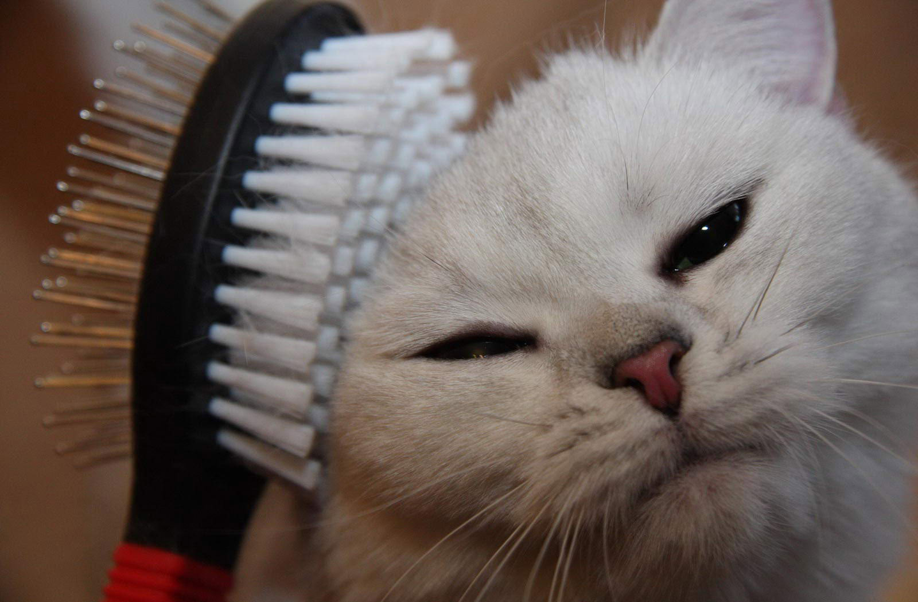
Правила безопасности при обращении с животными
Не стоит пристально смотреть в глаза собаке и улыбаться. В переводе с «собачьего» это значит «показывать зубы», или говорить, что вы сильнее.
Нельзя показывать свой страх и волнение. Собака может почувствовать это и повести себя агрессивно.
Нельзя убегать от собаки. Этим вы приглашаете собаку поохотиться за убегающей дичью.
Не кормите чужих собак и не трогайте собаку во время еды или сна.
Не трогайте щенков, если рядом их мать и не отбирайте то, с чем собака играет.

Slide 20
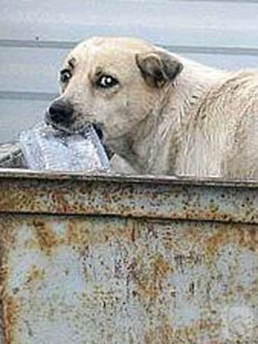
Правила безопасности при обращении с животными
Животные могут распространять такие болезни, как бешенство, лишай, чума, тиф и др.

Slide 21
Правила поведения в лесу

Slide 22
Правила обращения с колющими и режущими предметами

Slide 23
Правила поведения с взрывоопасными предметами

Slide 24
Правила поведения около водоёмов во время их предзимнего замерзания

Slide 25
Правила безопасного обращения с лекарствами
Не употребляй лекарственные препараты без назначения врача, наркотики, спиртные напитки, не кури и не нюхай токсические вещества.

Slide 26
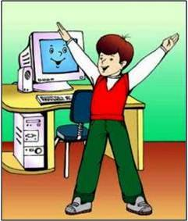
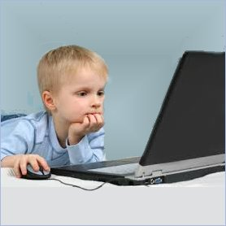
Правила работы за компьютером
Непрерывная продолжительность работы на компьютере не должна превышать:
Ученикам со 2-го по 5-й класс – по 15 мин
Потом обязательно нужно делать перерыв и гимнастику для глаз: поморгать, повращать зрачками, посмотреть вдаль.

Slide 27
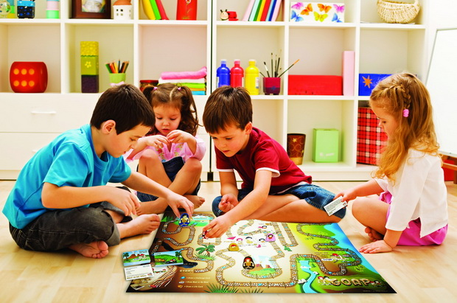
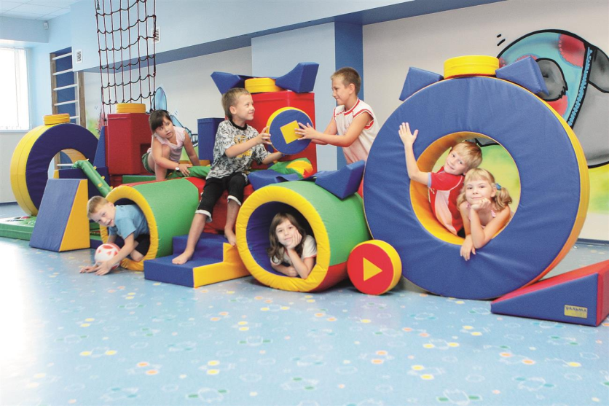
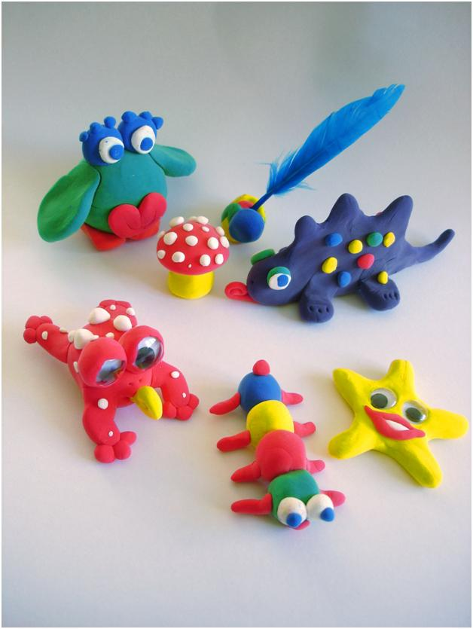
Каникулы с пользой!

Slide 28
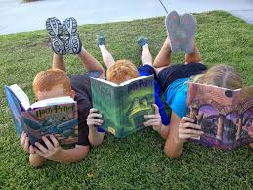
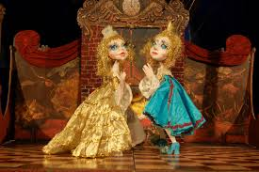
Каникулы с пользой!

Slide 29
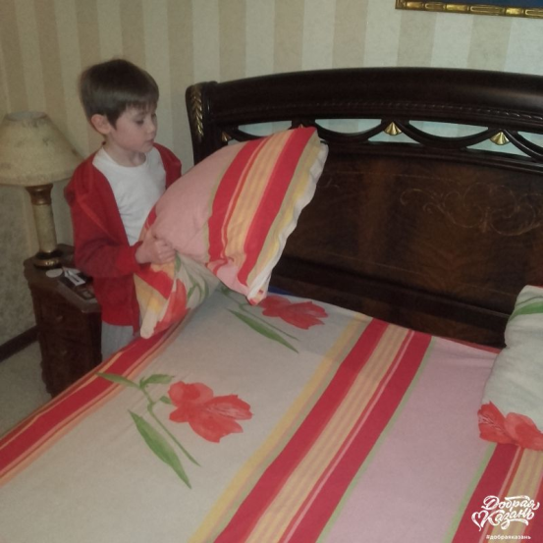
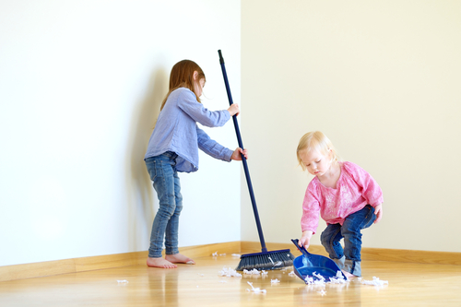
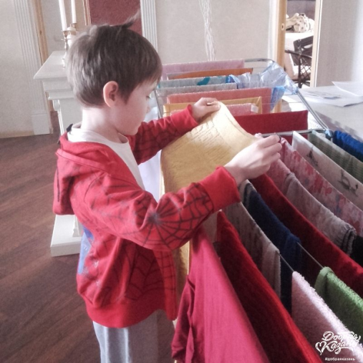
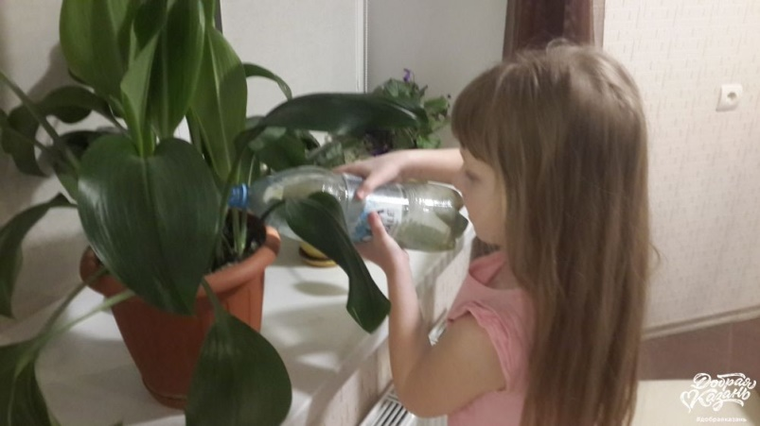
Помощь родителям по дому

Slide 30
Наши проекты
Подумайте в группе, какие интересные проекты вы можете сделать на каникулах

Slide 31
Наши проекты
ГОЛОСОВАНИЕ!

Slide 32
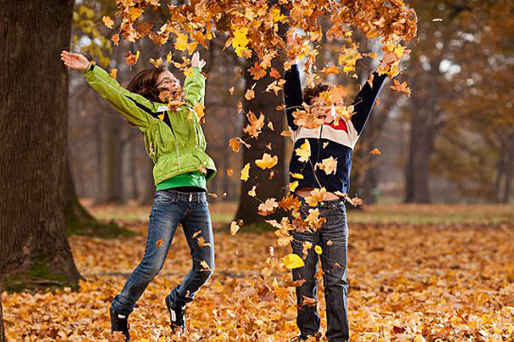
Правила эти помни всегда,
Чтоб не случилась
с тобою беда.
Помни, жизнь всего одна,
Больше всех она важна.

